Slide 1
ВИКТОРИНА
ко Дню Конституции
«Знаешь ли ты Россию?»

Slide 2
Интересные факты
Конституция РФ, принятая всенародным голосованием 12 декабря 1993 года, состоит из преамбулы, 2 разделов, 9 глав, 137 статей и 9 параграфов переходных и заключительных положений.
История рождения новой Конституции продолжалась 3,5 года, 42 месяца или 168 недель.
У Конституции РФ было более 1000 авторов.
В период с ноября 1991 года по декабрь 1992 года в Конституцию было внесено более 400 поправок.
В Конституции РФ нет иноязычных выражений типа «спикер», «парламент», «сенаторы», «импичмент».

Slide 3
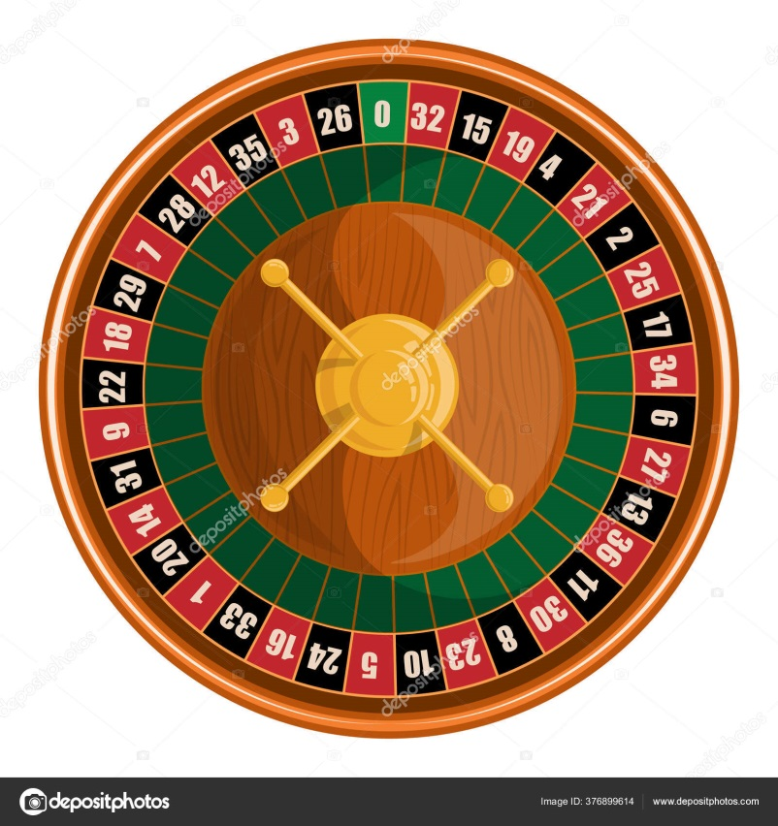
План
Блиц-опрос-Разминка
Впереди планеты всей
«Черный ящик»
По страницам Конституции
Правовые задачки
Шутить по-русски
Награждение

Slide 5
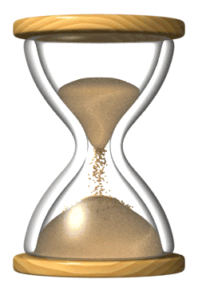
Разминка

Slide 6
Впереди планеты всей

Slide 7
«Черный ящик»

Slide 8
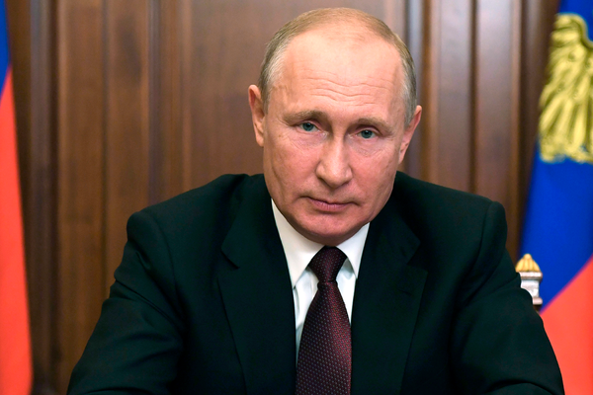

Slide 11
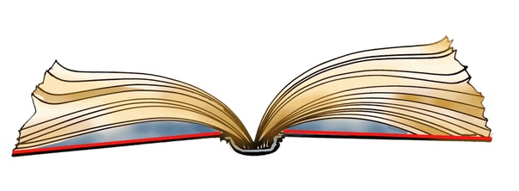
По страницам Конституции

Slide 12
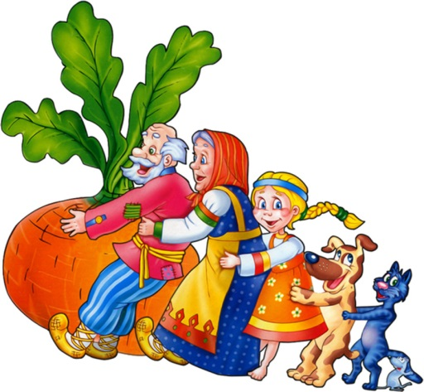
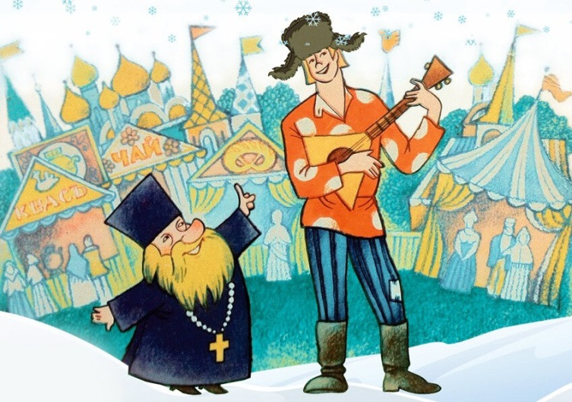
Правовые задачки
от литературных героев

Slide 13
Шутить по-русски
#юмор#смех#Россия

Slide 14
С Праздником!
«Знатоки Конституции РФ»

